Slide 1
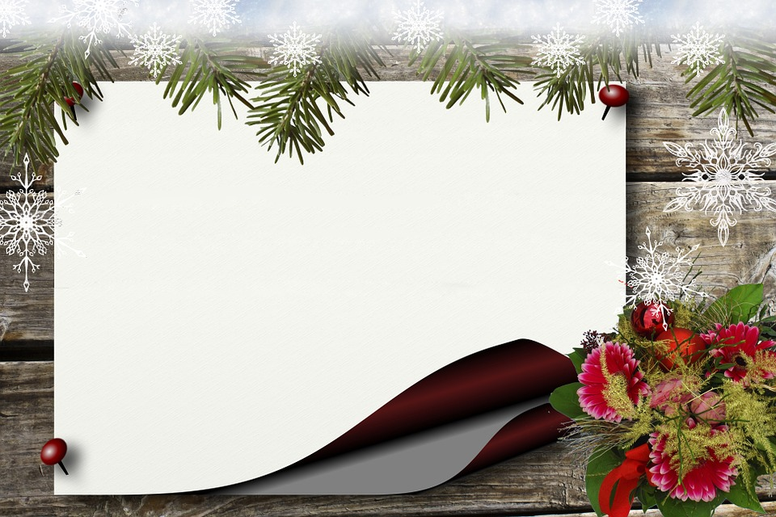
ОУ «Свети Климент Охридски»,
гр. Бяла Слатина обявява конкурс за изготвяне на
Коледни късметчета

Slide 2
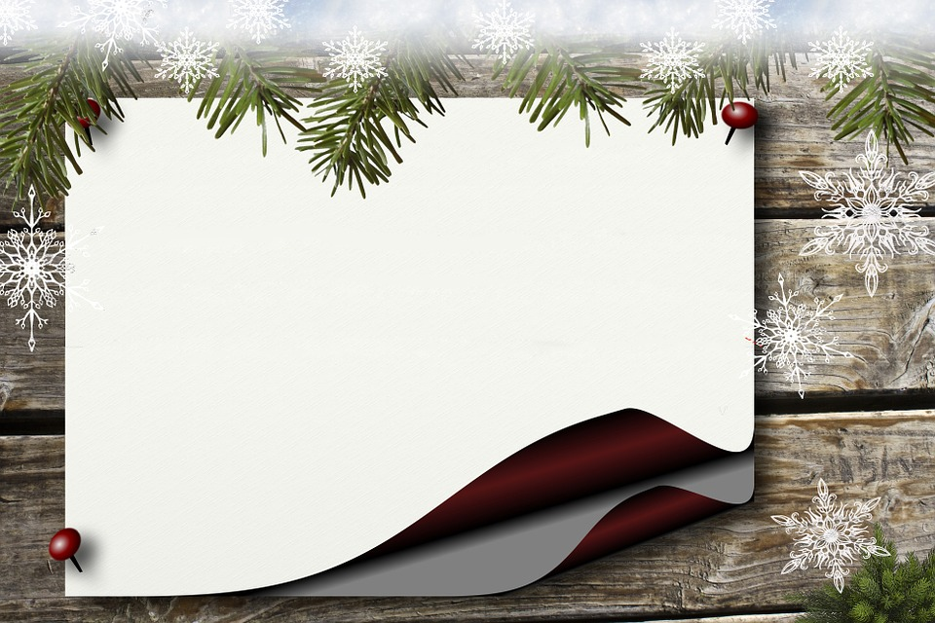
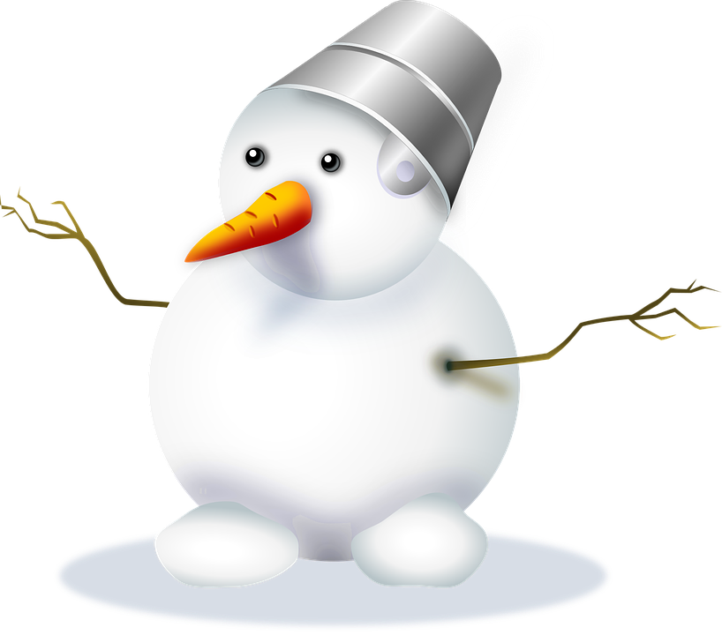
Изисквния при изготвяне на Коледните късметчета:
Компютърна програма – която най-добре владеете.
Размери – ширина 10 см и височина 7 см.
Да се вмъкне подходящо изображение.
Вид, стил, размер и цвят на шрифта –по избор.
Въображение и Коледен дух!
УСПЕХ!

Slide 3
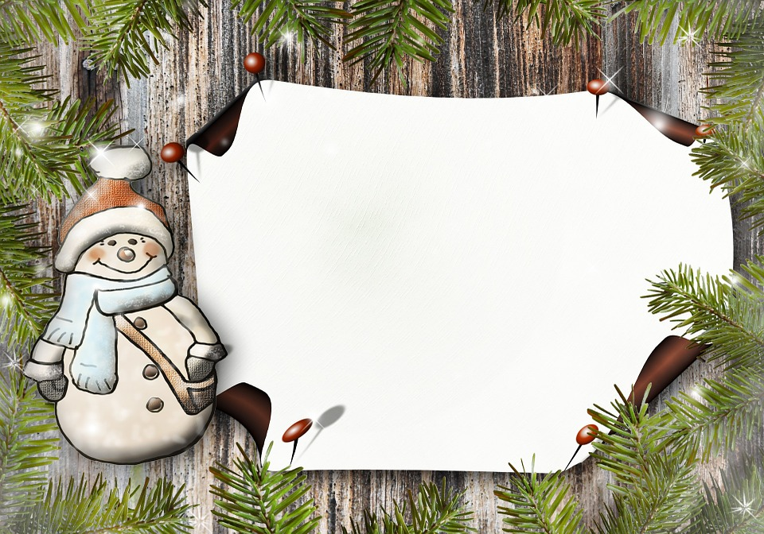
Коледните късметчета да се изпращат
на e-mail: i_arsova9@abv.bg
Срок: до 17.12.2021 г.
Жури в състав:
Павлинка Рашкова
Петя Антонова
Ивка Арсова

Slide 4
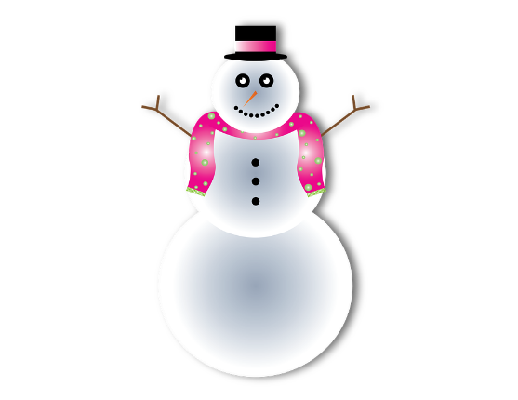


И не забравяйте!
По Коледа се случват чудеса!

